Slide 1
Prasemitština
časové vymezení
odštěpení v rámci afroasijské rodiny
nářeční štěpení
geografické vymezení

Slide 2
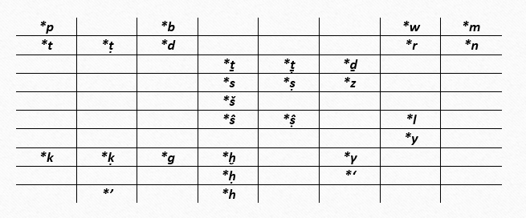
Fonologie
vokály
konsonanty

Slide 3
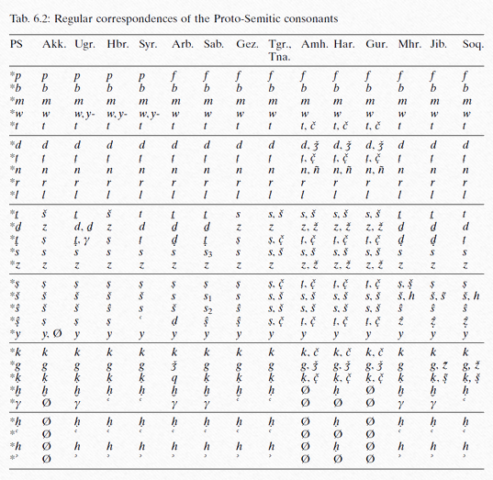

Slide 4
Morfologie
kořen - radikály =>
další morfologické prostředky
flexe
kompozice
k-t-b ك ت ب כ־ת־ב
„psát“ kataba كَتَبَ‎ katáv כָּתַב
„spisovatel“ kātib كَاتِب kotév כּוֹתֵב
„psaný text“ kitāb كِتَاب k‘táv כְּתָב
„dopis“ maktūb كمَكْتُوب mikhtáv מִכְתָּב
„dopisovat si“ kātaba كَاتَبَ hitkatév הִתְכַּתֵּב
„diktovat“ istaktaba اِسْتَكْتَبَ hikhtív הִכְתִּיב
„psací stůl“ maktab مَكْتَب mikhtavá מִכְתָּבָה

Slide 5
Verbální flexe
slovesné kmeny
osobní konjugace
modus

Slide 6
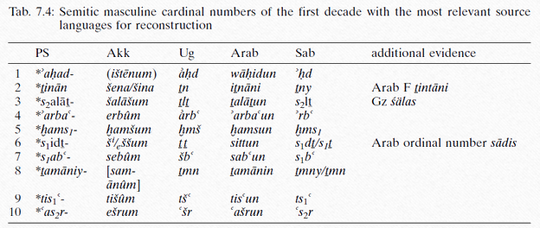
Nominální flexe
derivace
flexe
číslo
pád
rod

